Slide 1
Конус

Slide 2
Девиз урока:
Искра знаний возгорается в том, кто достигнет понимания собственными силами.

Slide 3
КОНУС
Элементы конуса:
коническая поверхность,
Р – вершина конуса,
основание (круг)
РО – ось,
РО – высота,
РА, РВ, РС – образующие,
АО - радиус

Slide 4
Задача №1
Сколько потребуется краски, для того чтобы покрасить пожарное ведро, если на 100см² необходимо затратить 10г?

Slide 5
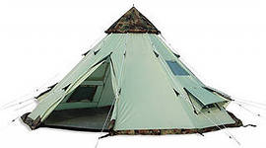
Задача №2
Сколько квадратных метров брезента потребуется для сооружения палатки конической формы?

Slide 6
Развёртка конуса
Р
боковая поверхность- круговой сектор
- длина дуги АВ
В
А
r
основание - круг

Slide 7
КОНУС

Slide 8
1.
P
2.
P
10
5
4
A
O
6
B
A
O
B

Slide 9
Задача №1
Сколько потребуется краски, для того чтобы покрасить пожарное ведро, если на 100см² необходимо затратить 10г?

Slide 10
Для решения задачи надо измерить:
Длину окружности основания ведра: С= 54см
и образующую: ℓ=38см
Найти: Sбок.
Решение: Sбок.= πRℓ
С= 2πR
R=С:2π
Sбок.= πRℓ= πСℓ:2π=Сℓ:2
Sбок.=54·38:2= 1026см²
1026:100·10·2=205,2г
Ответ: 205,2г
С
ℓ

Slide 11
Задача №2
Сколько квадратных метров брезента потребуется для сооружения палатки конической формы высотой 4 метра и диаметром основания 6 метров ?
4
6

Slide 12
Дано: Н=4 м
D=6 м
Найти: Sбок.
Решение:
Sбок.= πRℓ
R=D:2 = 6:2 = 3(м)
ℓ= √ Н² +R² = √4² + 3² = 5
Sбок.≈ 3,14· 3·5 ≈ 45,7(м²)
Ответ: ≈ 46 м²
4
3
3
6

Slide 13
Результаты практической работы
 | R | L
Вариант 1 | 4 | 12 | 48π
Вариант 2 | 2 | 12 | 24π
Вариант 3 | 6 | 16 | 96π
Вариант 4 | 6 | 8 | 48π
Вариант 6 | 6 | 14 | 84π
Вариант 7 | 3 | 7 | 21π
Вариант 5 | 3,5 | 12 | 42π
Вариант 8 | 2 | 8 | 16π

Slide 14
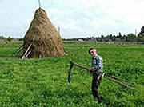
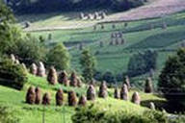

Slide 15
Ответы к самостоятельной работе
Вариант 1.
№ задания | 1 | 2 | 3 | 4
Ответы | 1 | 9 | 5 | 4
Вариант 2.
№ задания | 1 | 2 | 3 | 4
Ответы | 1 | 5 | 7 | 2

Slide 16
Задание на дом
Задача 1.
Задача 2.
Дано: конус, h = 5см,
l = 10см.
Найдите:
а) радиус,
б) площадь боковой поверхности,
в) площадь основания,
г) площадь полной поверхности.
Длина окружности основания конуса равна 8см, образующая равна 2см.
Найдите: а) площадь боковой поверхности,
б) площадь основания,
в) площадь полной поверхности.

Slide 17
Всем спасибо!
Благодарю за урок!

Slide 18
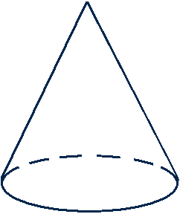
Задача №3 (резерв)
Фонарь установлен на высоте 8 м.
Угол рассеивания фонаря 120°.
Определите, какую поверхность освещает фонарь.
F
120°
8м
О

Slide 19
Задача №3
Поверхность, освещаемая фонарём, это площадь круга с радиусом R=ОА.
S= πR²
F
120°
8м
А
О

Slide 20
Задача №3 (решение)
Решение:
FАО= 180°-120°:2-90 °=30°
FA=8·2=16 (катет, лежащий против угла в 30°)
АО= √ FA²-FO² = √16²-8² = 8√3 (по теореме Пифагора)
S = π (8√3)² =132π ≈ 414,5 м²
Ответ: 414,5 м²

Slide 21
Задача №1
Сколько потребуется краски, для того чтобы покрасить пожарное ведро, если на 100см² необходимо затратить 10г?
Задача №2
Сколько квадратных метров брезента потребуется для сооружения палатки конической формы высотой 4 метра и диаметром основания 6 метров ?

Slide 22
Вариант 1
P
Дано: конус, h=5см, l=10см.
Найти: а)
б)
в)
г)
10
5
A
O
B

Slide 23
Вариант 2
P
Дано: конус, C=8см, l=2см.
Найти: а)
б)
в)
2
A
O
B

Slide 24
3. Как изменится площадь боковой поверхности конуса, если
а) его образующую и радиус основания увеличить в 3 раза?
б) его образующую увеличить в 2 раза, а радиус основания уменьшить в 2 раза?

Slide 25
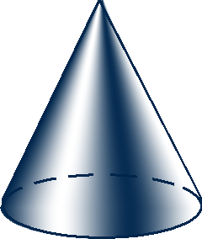
КОНУС
ЭЛЕМЕНТЫ КОНУСА:
Боковая поверхность
(коническая поверхность)
Образующие
Основание (круг)
Вершина
Ось
Высота
Радиус

